Slide 1
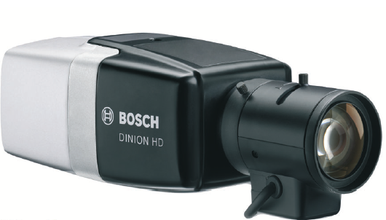
Snímanie viacpohľadového videa
Ľ. Maceková
okt. 2015
Predmet Digitálne TV systémy
TUKE - FEI - KEMT

Slide 2
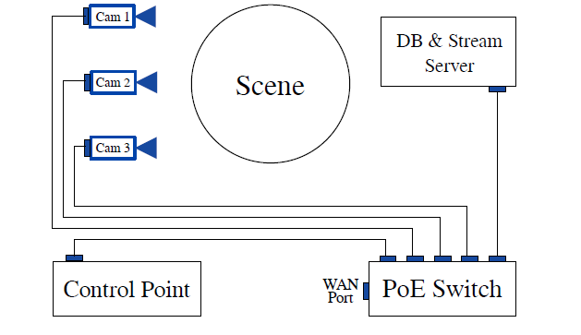
Obr. Architektúra pracoviska
Nutné požiadavky - viď ďalej

Slide 3
Nutné požiadavky
Kamery (viac kusov) – Internetové, HD,
- najlepšie napájané cez Ethernet (tzv. funkcia PoE)
Server – schopný strímovať
- - uskladňovať veľké množstvo dát (ide o viacpohľadové video)
PoE Switch – homologizovaný pre danú sieť, v ktorej sa použije
- počet portov dostatočný pre použitý počet kamier, prepojenie so serverom aj s riadiacim zariadením (napr. počítačom)
- tiež musí mať funkciu PoE
Riadiace centrum (počítač) – naištalovaná aplikácia pre snímanie, resp. prehliadanie živého videa (softvér VLC alebo iný, spúšťajúci snímanie a záznam v nastaviteľnej kvalite obrazu a pod., prípadne v kombinácia hotového softvéru s vytvorenými skriptmi a pod.)

Slide 4
Náš hardvér:
p.č. | Názov
4 | Cisco WS-C2960C-8PC-L(8xFE PoE,2xDL,LAN Base)
5 | Stativ Velbon EX-630
6 | Bosch NBN-932V-IP DinionHD 1080p HDR Camera - vlastnosti tu a inštalácia tu
7 | Server HP ML350pT08 E5-2609v2, LFF Entry EU Svr
8 | HDD HP 3TB 6G SATA 7.2k 3.5in SC, MDL HDD
9 | Objektiv BOSCH LVF-5003N-S3813
10 | RAM HP 8GB 2Rx4 PC3L

Slide 5
Príprava scenára
-musí byť uskutočnená dopredu a premyslená (ide o čas a objem digitálnych dát)
Príklad jednoduchého scenára:
Nastavenie kamier do príslušných pozícií spojené s kontrolou obrazu a nastavenie nahrávania (obaja riešitelia).
  Kamera č.1 je smerovaná na prezentáciu.
  Kamera č.2 je smerovaná na prezentujúceho.
  Kamera č.3 je smerovaná na publikum.
Spustenie nahrávania (riešiteľ č.1)
Spustenie prezentácie (riešiteľ č.1).
Vysvetlenie a uvedenie do problematiky videoštandardu H.265/HEVC. Pri prezentácii sa striedajú obaja prezentujúci.
Ukončenie prezentácie s prípadným odpovedaním na otázky smerujúce od publika.
Ukončenie nahrávania(riešiteľ 1).

Slide 6
Realizácia snímania sledovania živého videa, resp. snímania
IP adresy kamier (pridelene TUKE):
147.232.25.35
147.232.25.36
147.232.25.37
www.adresa kamery ...
- vidim nazivo
- mozem nastavit vlastnosti kamery - settings
- nahravam: stlacim "Record" (cervene o) - uklada sa do defaultne nastaveneho priecinka v PC (napr. ...\Users\Janko\Videaaa... - tam ich najdem ( .mp4, alebo .ts; mozem ich spracovat)
-
Ked chcem spustat nahravanie naraz z 3 kamier: 3 x VLC... (sikovnejsi je skript - vid iny subor....)
VLC:
Media - Open network stream-
rtsp://147.232.25.35:554
rtsp://147.232.25.36:554
rtsp://147.232.25.37:554
nastavenie vlastnosti snimania:
rtsp://147.232.25.35:554/?inst=1 ....HD kvalita
=2 .....SD kvalita
=3 ....iba zvuk
ZVUK:
- nastavenie zosilnenia v kamere BOSH:
... properties - Camera - Audio - On; Input Volumes
(mikrofon v Jack konektore kamery ->O ) :-)

Slide 7
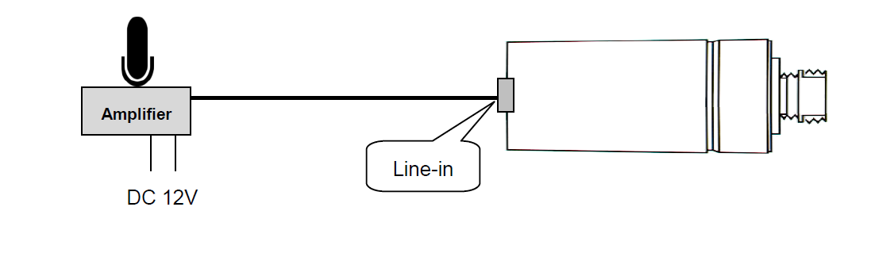
Problém zvuku
Naše riešenie:
Vysvetlenie – viď dokument tu

Slide 8
Literatúra
[1] Audio-In_of_ACTi_Cameras_20110408_002.pdf
[2] demo8_Audio_toCamera_Special_enUS_2033040267.pdf
[3] CameraBosh_Installation_Manual_enUS_2031101707.pdf

